Slide 1
Análisis del IPC en Medellín
Análisis Predictivo de Datos
Alejandro Córdoba Ríos
Juan Camilo Manjarrés Baena
Adrián David Perdomo Echeverri

Slide 2
Descripción
IPC
Índice de Precios al Consumidor
DANE
Departamento Administrativo Nacional de Estadísticas
Últimos 10 años
Variación mensual de los últimos 120 meses
Predicciones futuras
Calcular la variación de este indicador en meses futuros

Slide 3
Objetivos
Interpretar
Identificar
el IPC en su correspondiente fecha.
cómo la temporalidad afecta la economía.
Predecir
lo que podría suceder después teniendo en cuenta los datos actuales.

Slide 4
Recolección de datos
Reportes históricos
Procesamiento
Dataset final
Recopilar anexos del DANE en formato .xlsx y .xls
Extraer la información útil de los 120 archivos
Construir un único archivo final en formato .csv

Slide 5
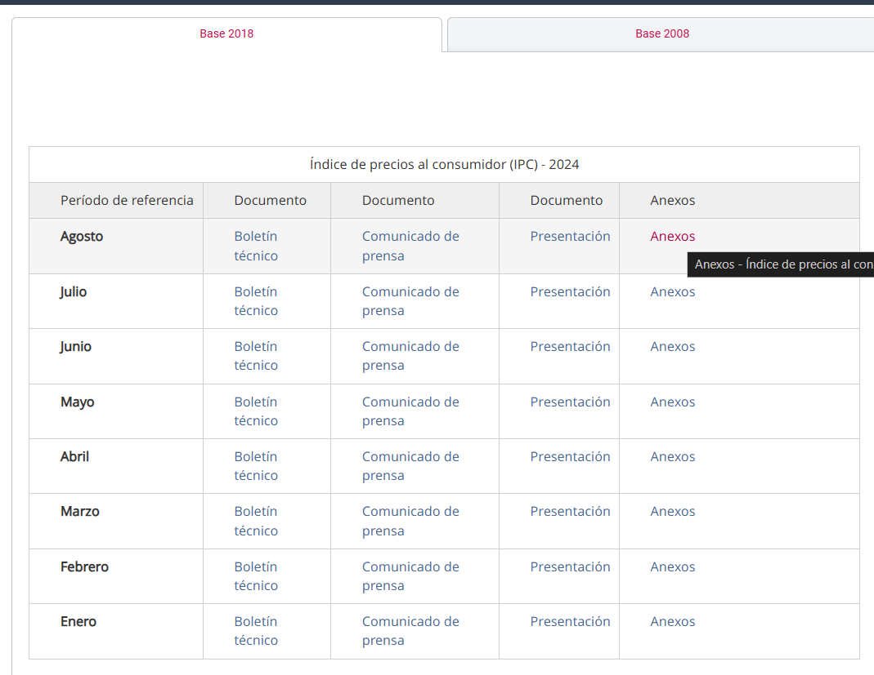
Reportes históricos
https://www.dane.gov.co/index.php/comunicados-y-boletines/indice-de-precios-y-costos/ipc

Slide 6
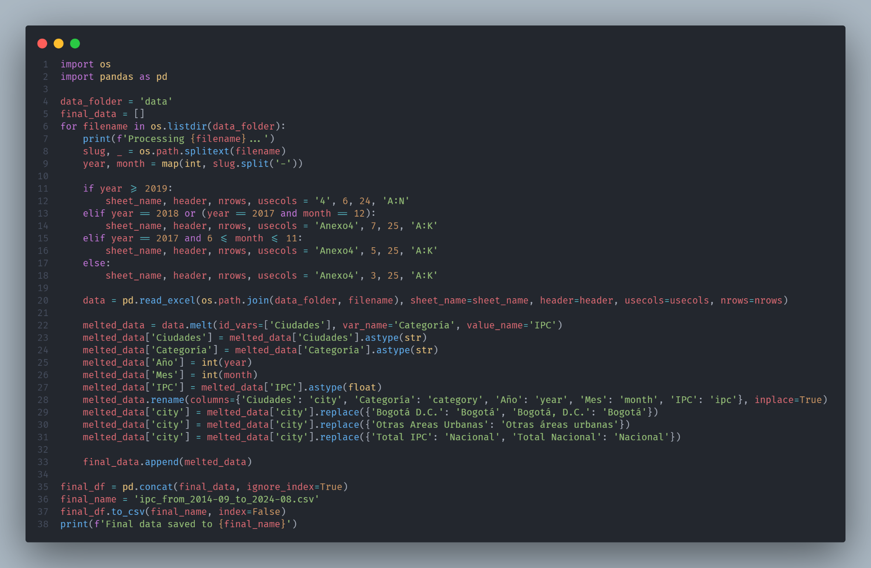
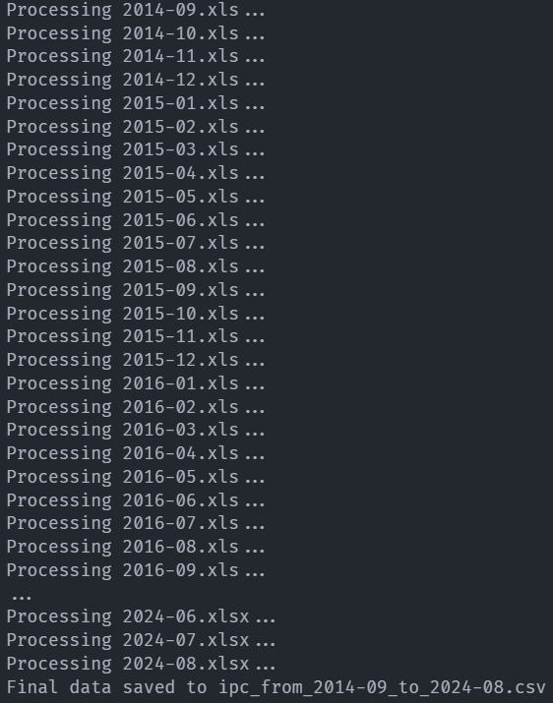
Procesamiento

Slide 7
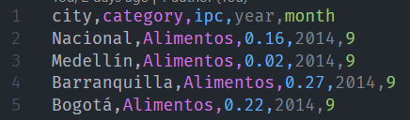

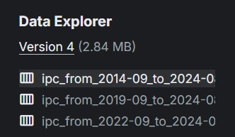
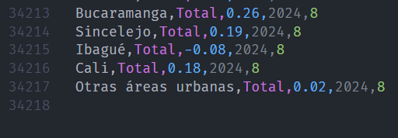
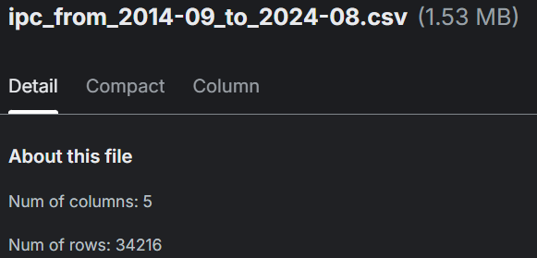
Dataset final
…
Últimos 2 años
Últimos 5 años
Últimos 10 años
https://www.kaggle.com/datasets/alejandrocrdobaros/ipc-from-september-2022-to-august-2024-by-dane

Slide 8
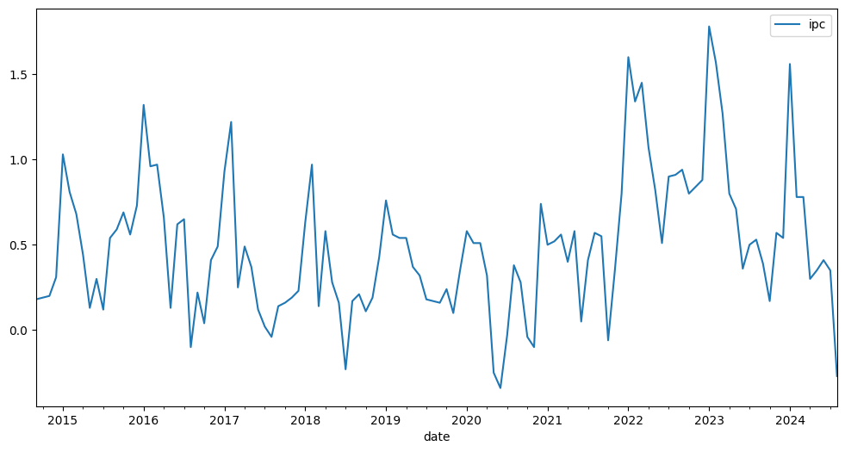




Análisis estadístico
Media
0.49
Desviación estándar
0.41
Mínimo
-0.34
Máximo
1.78

Slide 9
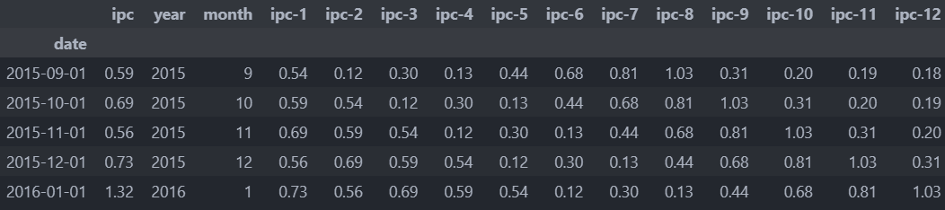
Generación de nuevas características
Retardo:
12

Slide 10
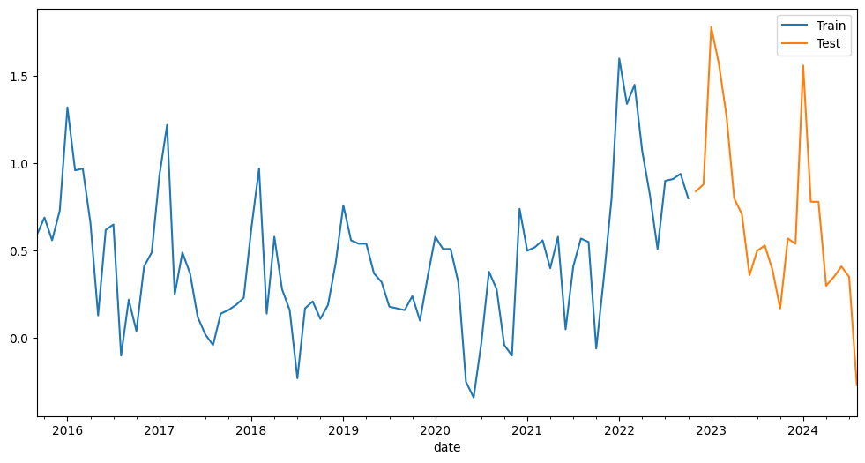
Partición de los datos
Entrenamiento
Primeros 86 meses
80%
Prueba
Últimos 22 meses
20%
Total: 108 meses

Slide 11
Modelos entrenados
0.65
XGBRegressor
Entrenamiento: 0.33
Hiperparámetros:
0.85
learning_rate: 0.022
max_depth: 10
n_estimators: 54
CatBoostRegressor
0.67
Entrenamiento: 1.32
Hiperparámetros:
LightGBM
depth: 1
learning_rate: 0.06
n_estimators: 131
Entrenamiento: 1.36
Hiperparámetros:
learning_rate: 0.34
max_depth: 20
n_estimators: 19
num_leaves: 50
Métrica usada: Error absoluto medio porcentual (MAPE)

Slide 12
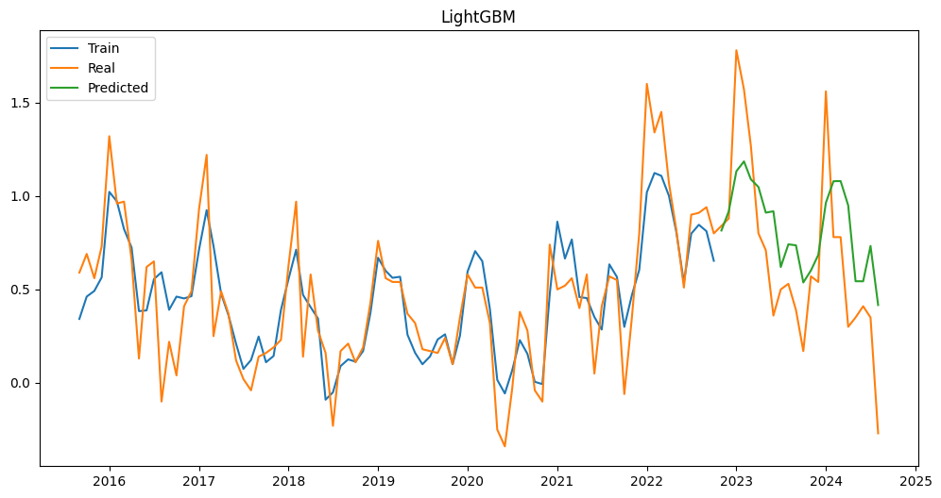
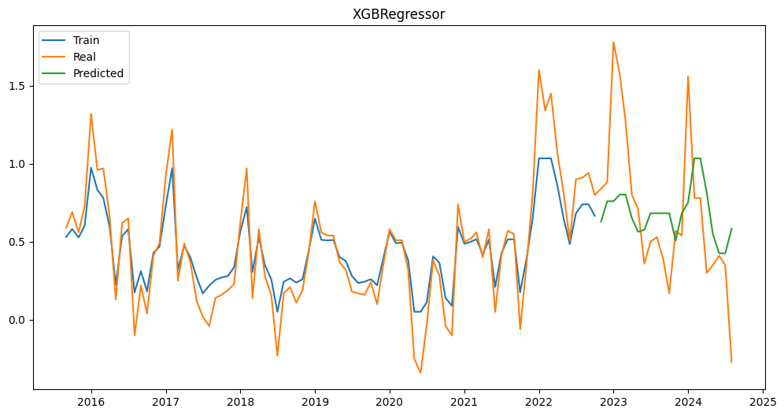
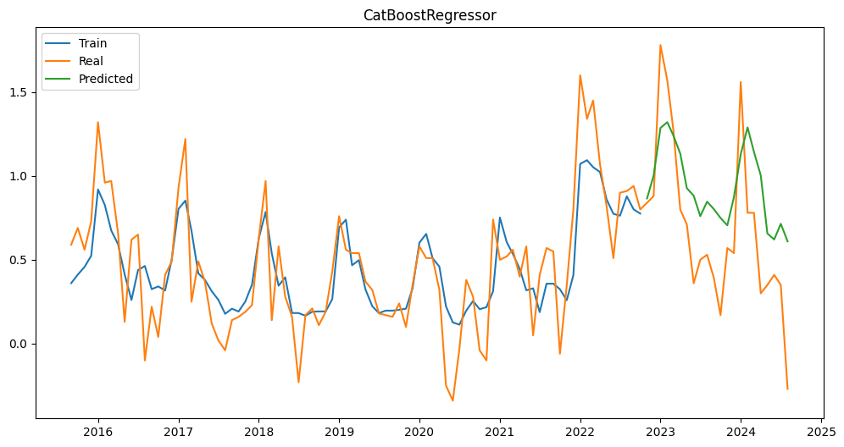
Modelos entrenados

Slide 13
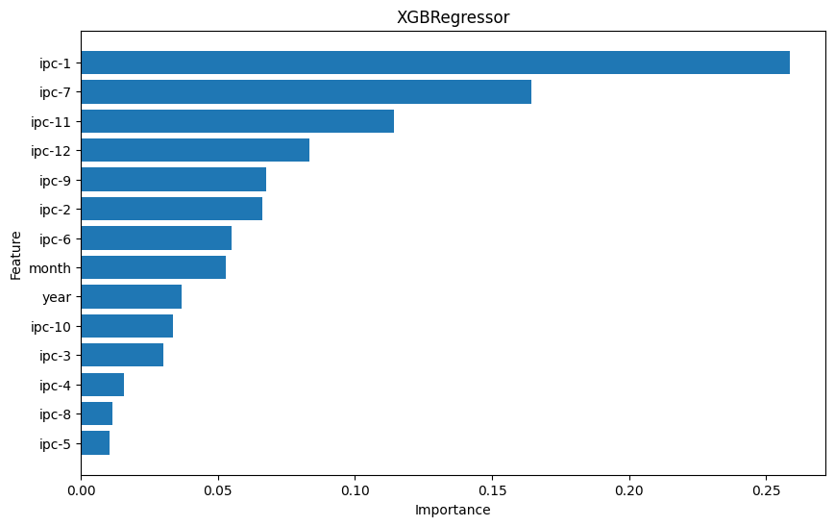
Ranking de características

Slide 14
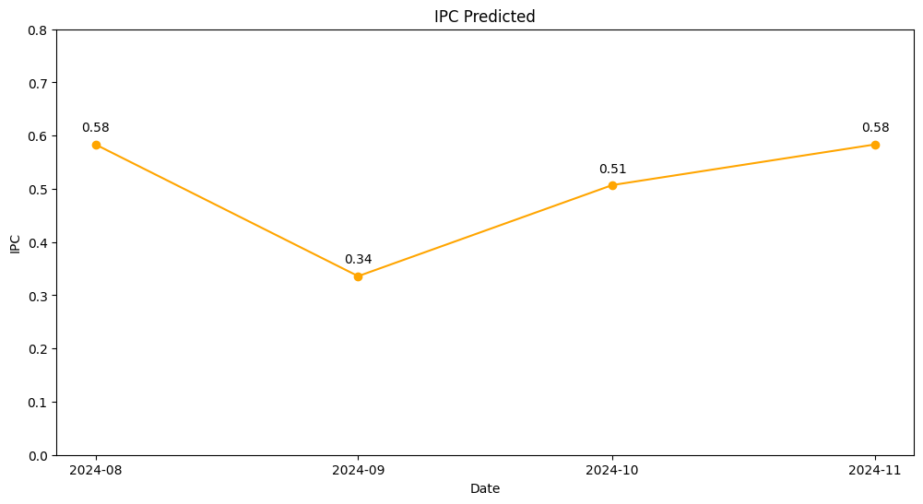
Predicción en los futuros meses

Slide 15
